Slide 1
Stredovek a Feudalizmus

Slide 2
Stredovek
epocha historického vývoja Európy
začína pádom Západorímskej ríše (rok 476) a sťahovaním národov a končí zámorskými objavmi a náboženskou reformáciou
tradične sa udáva 476 – 1492 v Európe (1526 - bitka pri Moháči)
obdobie vzostupu náboženstiev, kultúry a feudálneho vývoja spoločnosti

Slide 3
Kultúrne slohy – Románsky sloh
románsky sloh alebo zriedkavo je umelecká fáza obdobia od roku 1000 do 1. polovice 13. str.
vyznačuje sa vážnou monumentalitou a prísnou hierarchickosťou (odstupňovanie priestorov v chráme, rôzna veľkosť postáv podľa ich ideového významu)
románske umenie vzniká na území, kde populácia hovorí tzv. románskymi jazykmi (Francúzsko, Taliansko a Nemecko)

Slide 4
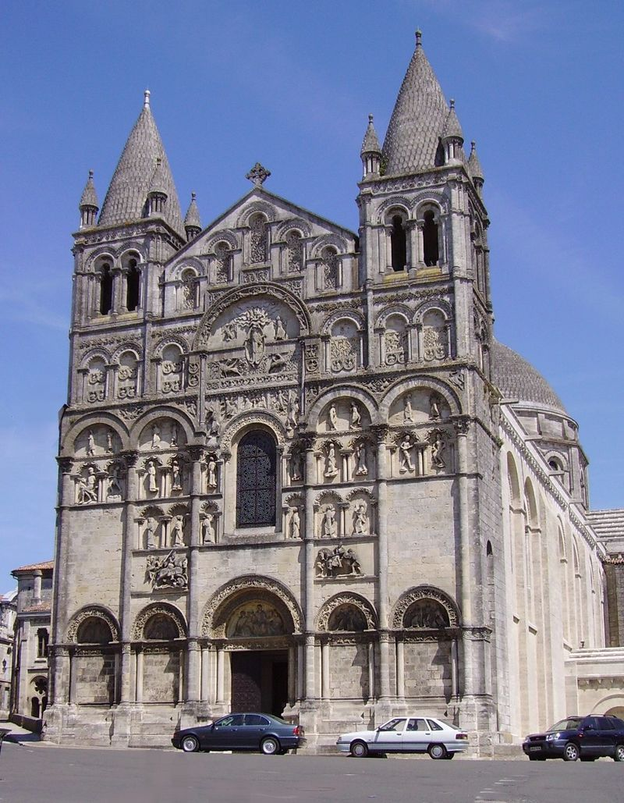
Kultúrne slohy – Románsky sloh
charakteristické slohové prvky (plný oblúk, stĺp, ornamentika)
sochárstvo sa vyvíjalo v spojení s architektúrou, používalo štylizovaný rastlinný ornament a motívy fantastických zvierat, neskôr aj ľudských figúr
Románska katedrála vo Francúzsku

Slide 5
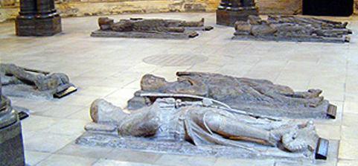
Kultúrne slohy – Románsky sloh
od plošnosti a lineárnosti smerovalo k vytvoreniu trojrozmernej sochy
najväčšiu pozornosť venovali sochári priečeliam chrámov
v Nemecku sa sochárske práce prenášali aj do interiéru (madony, náhrobné dosky, zábradlia) a rozvinula sa tu aj drevorezba

Slide 6
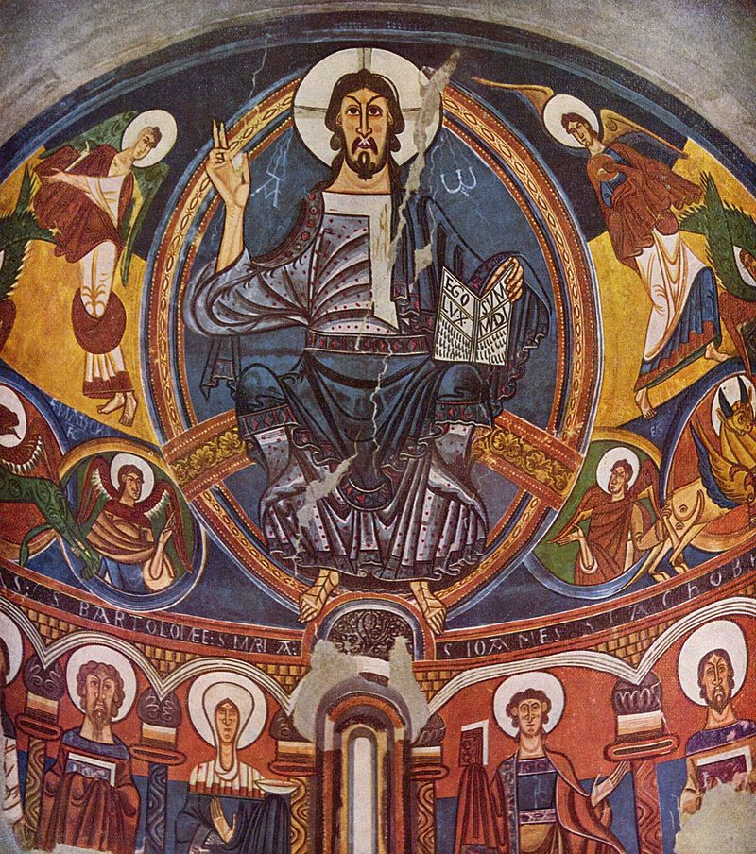
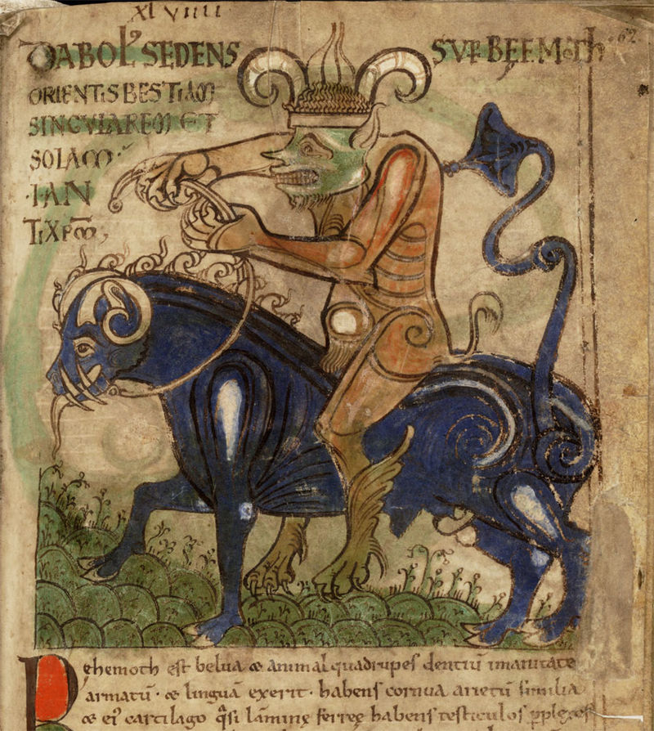
Kultúrne slohy – Románsky sloh
maliarstvo sa pod byzantským vplyvom sústreďovalo na nástennú a knižnú maľbu
v maliarstve (knižnom a nástennom) bola základom kresba kolorovaná farbami
v knižnej maľbe bol materiál kníh pergamen z oslej kože
zlatníctvo, kovolejárstvo, tapisérie, rezby v slonovine a podobne dosiahli vysokú úroveň
Kristus v Mandorle z kostela ve Vall de Boí
Diabol na iluminaci v Liber floridus

Slide 7
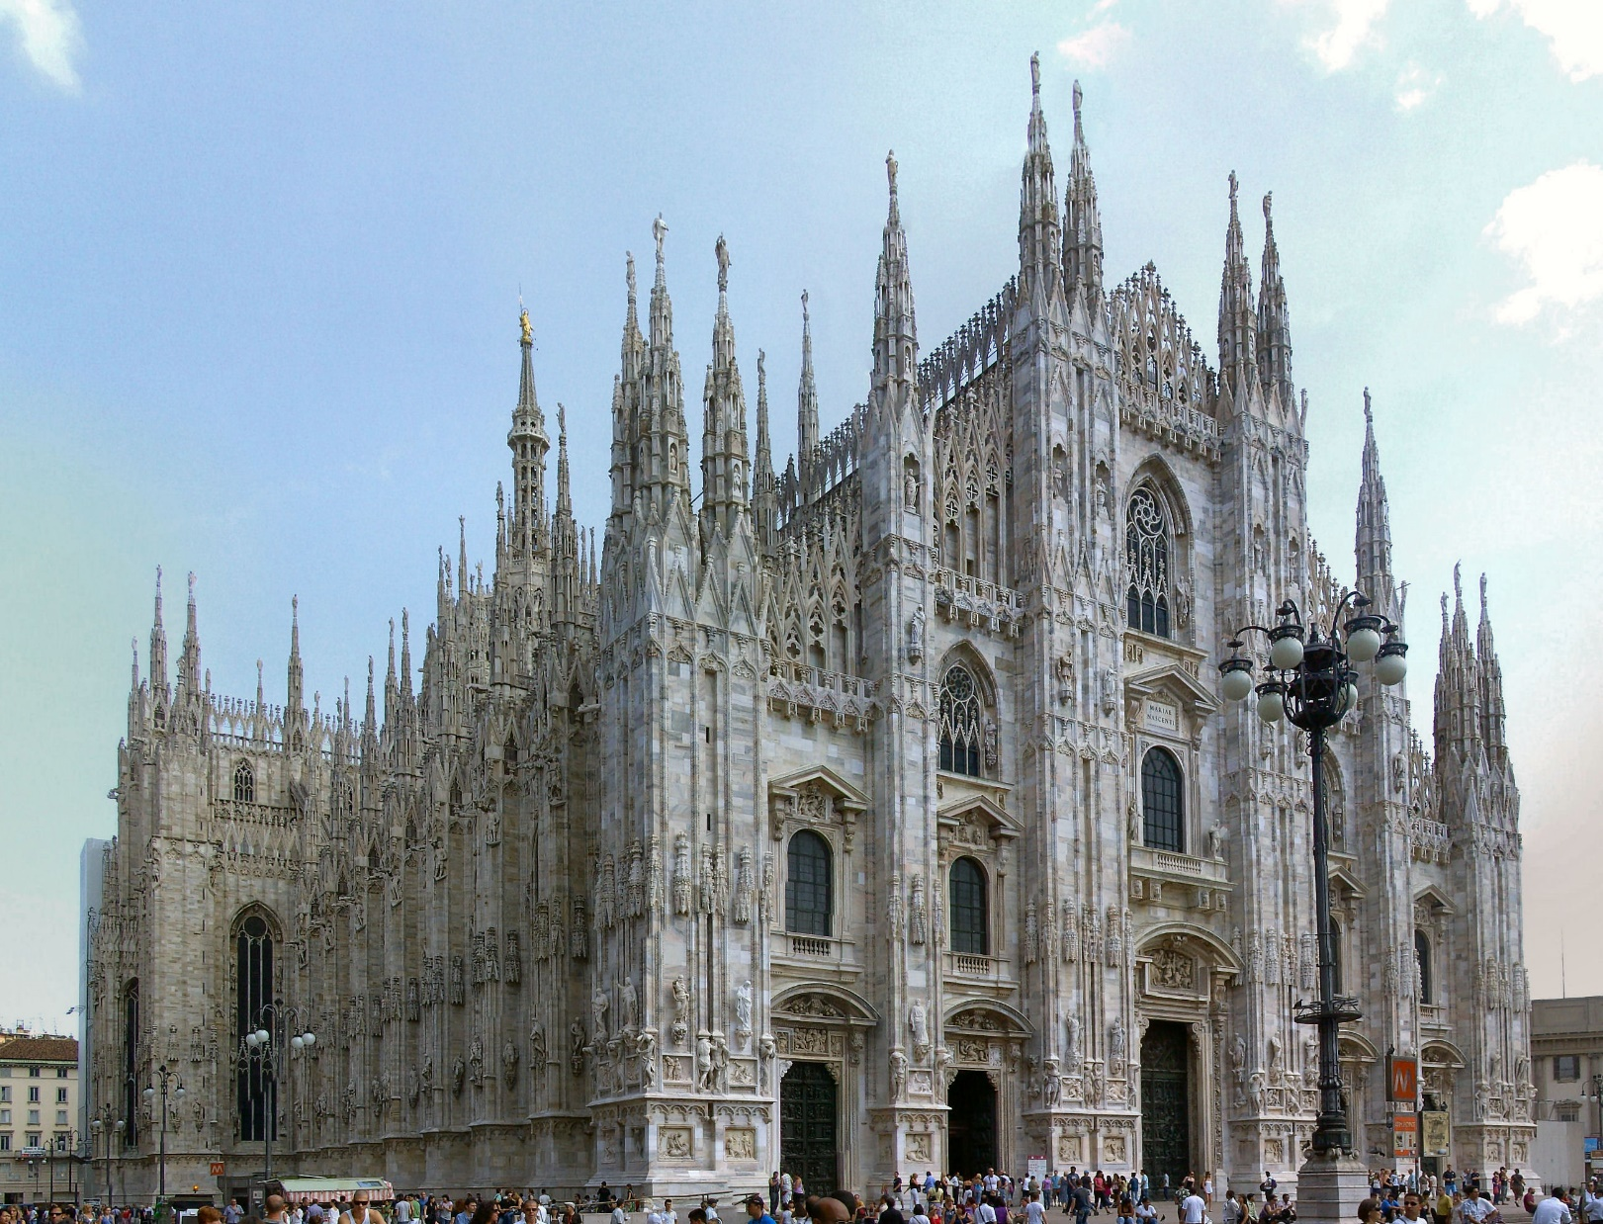
Kultúrne slohy – Gotický sloh
gotický sloh bol umelecký štýl, ktorý nasledoval po románskom slohu približne od polovice 12. storočia (vo Francúzsku) do konca 15. storočia (v strednej a severnej Európe), kedy toto obdobie vystriedala Renesancia
Milánsky dóm

Slide 8
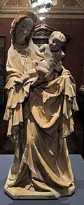
Kultúrne slohy – Gotický sloh
Sochárstvo
uplatňovalo sa hlavne ako doplnok architektonických článkov.
v 12. a 13. storočí je to predovšetkým tzv. katedrálna plastika (Chartres, Notre-Dame, Remeš).
Námety tvorili scény zo života Krista, ukrižovanie, zmŕtvychvstanie a posledný súd. Stredobodom záujmu sa stáva zobrazenie ľudského tela, konfrontovaného čoraz väčšmi so zákonitosťou a proporciami prírody

Slide 9
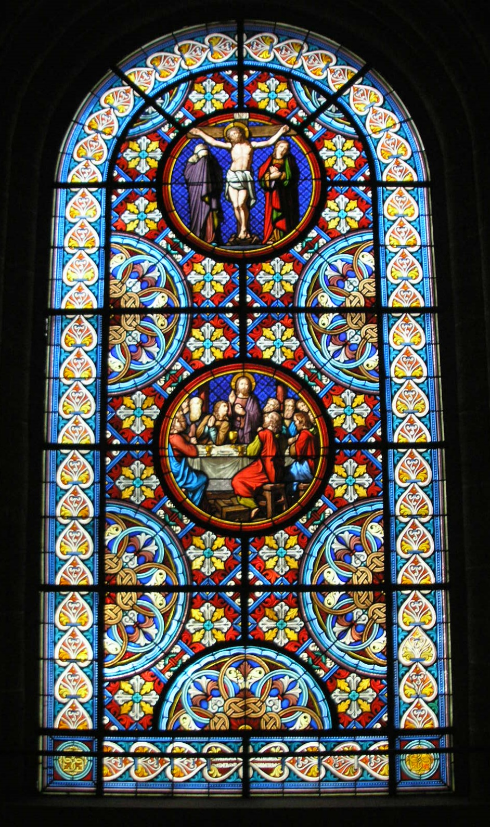
Kultúrne slohy – Gotický sloh
Maliarstvo
v maliarskom umení sa okrem tradičných maliarskych techník ako bola nástenná a knižná maľba, dostáva do popredia, vplyvom odhmotnenia stien a tým straty súvislých plôch na maľbu, maľba na sklo, ktorá popri sochárstve tvorila podstatnú zložku vtedajšieho maliarstva
najmä katedrály sa prekonávali v bohatosti a rozmanitosti výzdoby svojich okien

Slide 10
Feudalizmus
spoločenský, ekonomický, hierarchický systém, ktorého hlavnou črtou je lénny systém
léno alebo feudum (najmä v stredoveku pozemok alebo úradná hodnosť) udelené osobou či inštitúciou pod podmienkou, že prijímateľ zloží sľub vernosti (vazal)
položil základy stavovského usporiadania spoločnosti

Slide 11
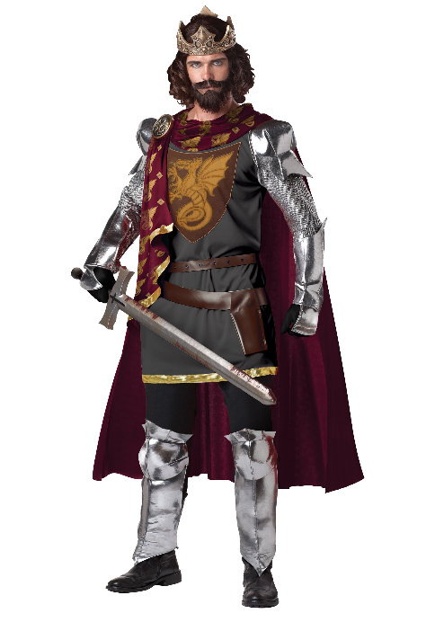
jediný vlastník pôdy je kráľ, ktorý ju daruje alebo prenajíma svojim poddaným za nejakú službu
kráľ udeľoval šľachte pôdu so všetkým čo na nej bolo
roľníci dostávali pôdu do užívania no odvádzali feudálnu rentu - peniaze alebo naturálie
toto obdobie je známe tiež množstvom bojov a vojen, vďaka ktorým sa získavala pôda a teda aj moc a bohatstvo

Slide 12
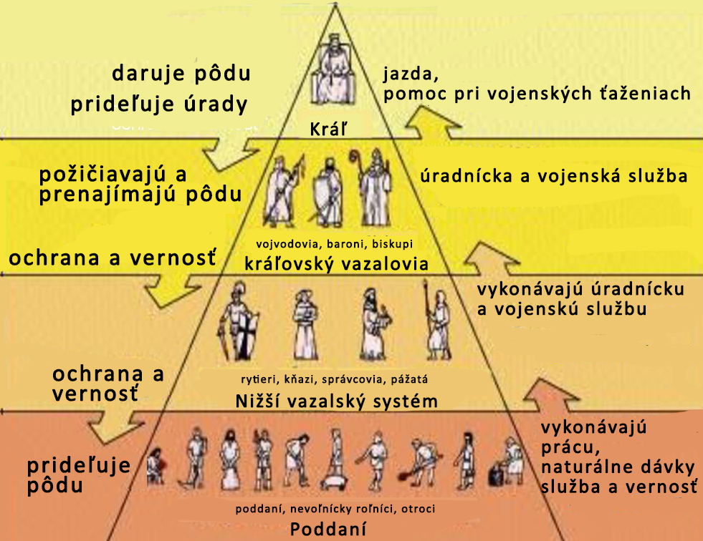

Slide 13
Ďakujem za pozornosť

